Slide 1
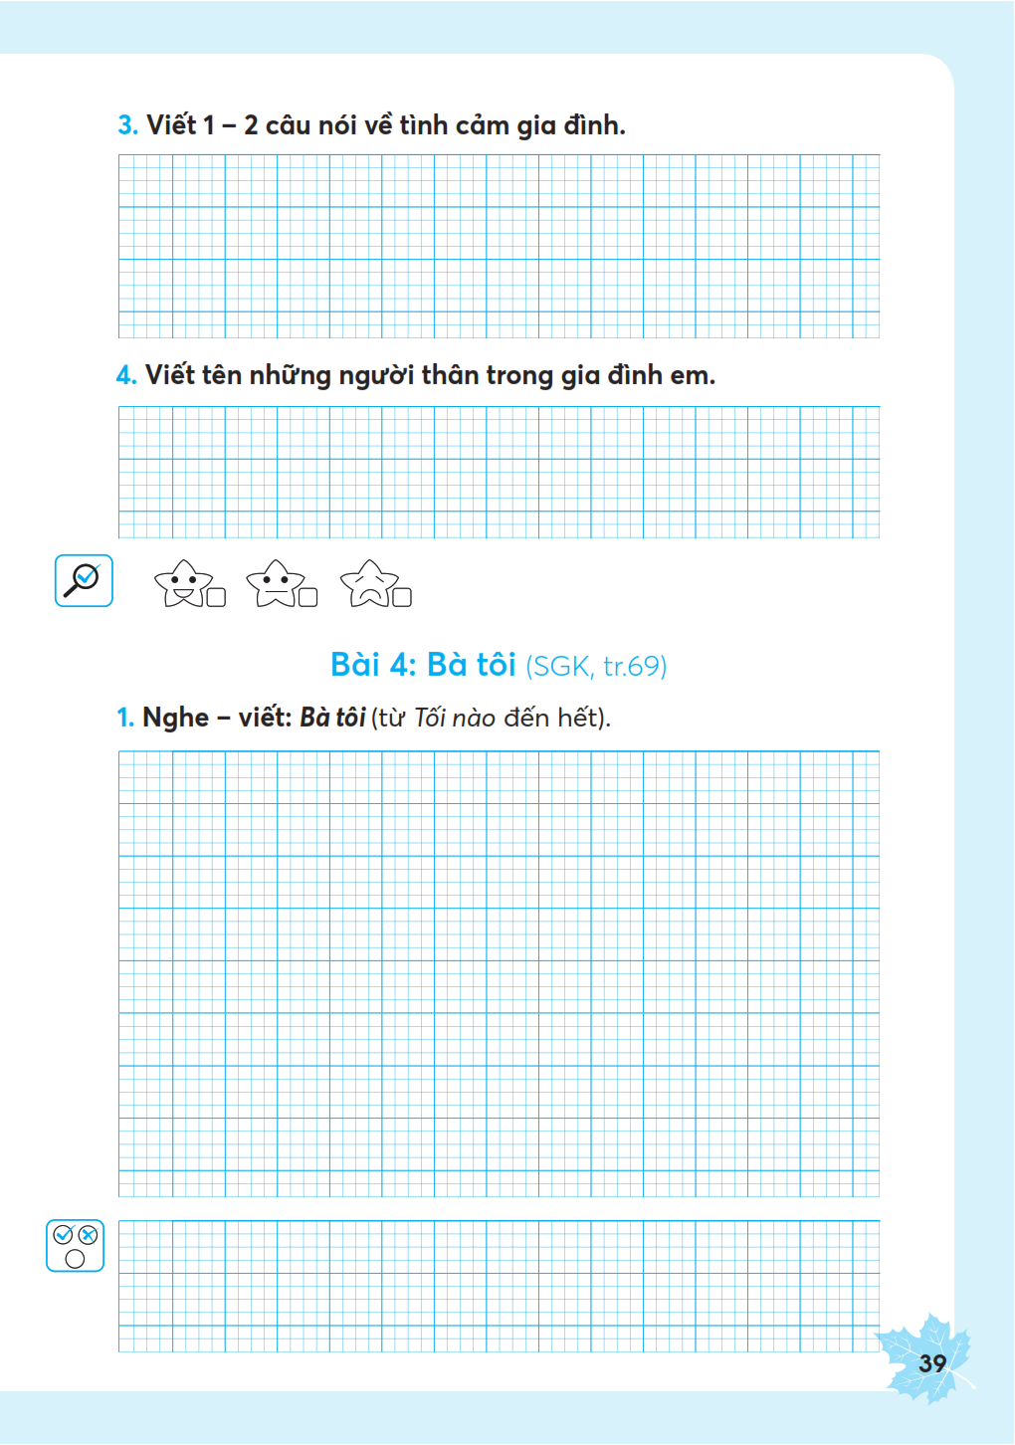
(lùi 5 ô)
Bà tôi

Slide 2

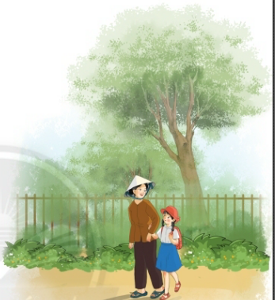


Thứ tư ngày 9 tháng 11 năm 2021

Slide 3


Bà tôi
(từ Tối nào đến hết)
- SGK/trang 69 -

Slide 4

Đọc đoạn văn và trả lời câu hỏi:
Tối nào, bà cũng kể chuyện cho tôi nghe. Giọng bà ấm áp đưa tôi vào giấc ngủ. Trong lúc mơ màng, tôi vẫn cảm nhận được bàn tay ram ráp của bà xoa nhẹ trên lưng.
Điều gì đưa bạn nhỏ vào giấc ngủ?
Nhờ tối nào bà cũng kể chuyện cho bạn nhỏ nghe.

Slide 5

Đọc thầm đoạn văn và thực hiện các yêu cầu sau:
1. Gạch chân dưới tiếng/từ khó đọc, dễ viết sai.
2. Em cần lưu ý điều gì khi trình bày bài viết.

Slide 6
Cùng luyện từ khó
chuyện
chuyện

Slide 7
Cùng luyện từ khó
chuyện
ấm áp
ấm áp

Slide 8
Cùng luyện từ khó
chuyện
ấm áp
bàn tay
bàn tay

Slide 9
Cùng luyện từ khó
chuyện
ấm áp
bàn tay
ram ráp
ram ráp

Slide 10
Cùng luyện từ khó
chuyện
ấm áp
bàn tay
ram ráp
xoa
xoa

Slide 11
(lùi 5 ô)
Bà tôi
(lùi1 ô)
Tối nào,
bà cũng kể chuyện
cho tôi nghe.
Giọng bà ấm áp
đưa tôi vào giấc ngủ.
Trong lúc mơ màng,
tôi vẫn cảm nhận
được bàn tay ram ráp
của bà
xoa nhẹ trên lưng.
(lùi 5 ô )
Thu Hà

Slide 12



Lưu ý khi trình bày bài
- Lùi vào một vở khi bắt đầu viết đoạn văn.
- Viết dấu chấm cuối câu.
- Thử thách: Viết hoa chữ cái đầu câu.

Slide 13

Lưu ý về tư thế khi ngồi viết
1 tay cầm viết
1 tay giữ trang vở
Viết bằng tay phải
Giữ bằng tay trái
Thẳng lưng
Chân đặt đúng vị trí
Khoảng cách từ mắt đến vở 25 – 30cm

Slide 14
Chính tả
Bà tôi
Tiêu chí đánh giá
1 Sai không quá 5 lỗi
2 Chữ viết rõ ràng, sạch đẹp
3 Trình bày đúng hình thức
Em hãy tự đánh giá phần viết của mình và của bạn

Slide 15



– Theo thứ tự bảng chữ cái –

Slide 16
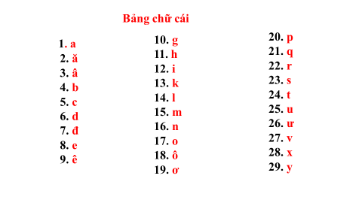
Tên những người thân trong gia đình em là:
Tên ba: Trần Mạnh Hùng
Tên mẹ: Nguyễn Ngọc Vy
Tên anh: Trần Ngọc Bình
Viết theo thứ tự bảng chữ cái:
Tên anh: Trần Ngọc Bình
Tên ba: Trần Mạnh Hùng
Tên mẹ: Nguyễn Ngọc Vy

Slide 17
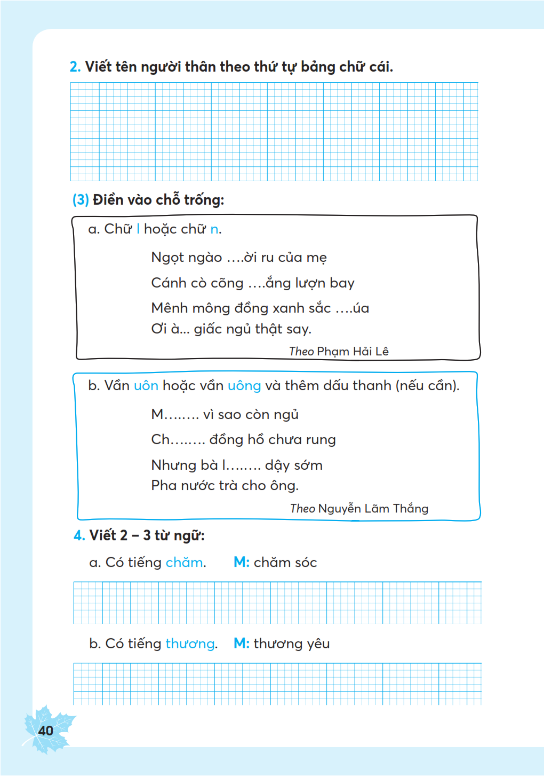
anh Bình,
ba Hùng,
mẹ Vy

Slide 18




Slide 19


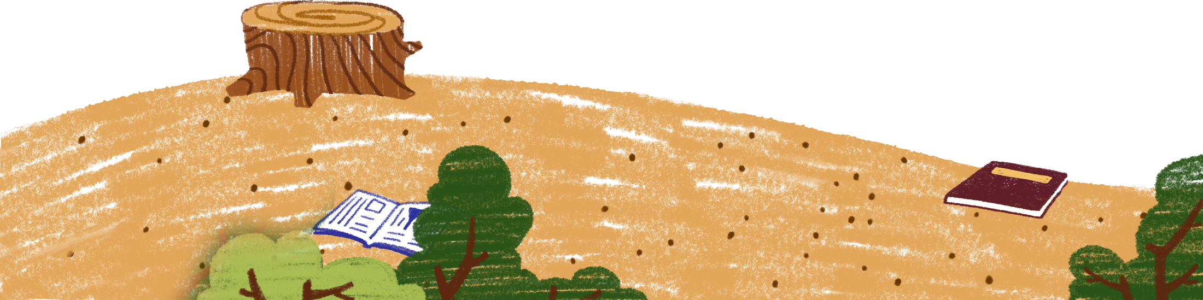
Chữ l hoặc chữ n
Ngọt ngào ời ru của mẹ
Cánh cò cõng ắng lượn bay
Mênh mông đồng xanh sắc úa
Ơi à… giấc ngủ thật say
Theo Phạm Hải Lê
lời ru của mẹ
nắng lượn bay
lúa
Vần uôn hoặc vần uông.
M vì sao còn ngủ
Ch đồng hồ chưa rung
Nhưng bà l dậy sớm
Pha nước trà cho ông.
Theo Nguyễn Lãm Thắng
Muôn
Chuông đồng hồ chưa rung
luôn dậy sớm

Slide 20
l
n
l
uôn
uông
uôn

Slide 21

Dặn dò:
Kiểm tra lại lỗi sai trong bài chính tả và sửa lại cho đúng. Hoàn thành các bài tập 2,3 vào VBT Tiếng Việt trang 40 ( nộp lên phần mềm Azota).
Chuẩn bị trước bài 2,3 trong SGK Tiếng Việt trang 71.
Nghe và tập kể trước bài kể chuyện “Những quả đào” trong SGK Tiếng Việt trang 72.

Slide 22



Slide 23
DẶN DÒ thứ tư ngày 10/11
Gửi Azota:
Bài 1,2,3,4 vở BT Toán trang 40,41.
Bài 1,2,3 vở BT Tiếng Việt trang 39,40.
Video đọc đoạn 3 bài Bà tôi.
Chuẩn bị bài:
Tiếng Việt: Bài 3,4,5 SGK trang 71,72.
Toán: Bài Luyện tập chung trang 50 (làm vào vở Toán ôn)
Rèn chữ đoạn 1 bài Bà tôi vào Ôn tiếng Việt + trả lời lại các câu hỏi của bài.
Ghi nhớ nội dung bài: Tình cảm, sự quan tâm, chăm sóc của bà đối với cháu qua những việc làm quen thuộc mỗi ngày.

